Slide 1
Χειρουργική Νοσηλευτική Ι (Ε)
Ανοικτά Ακαδημαϊκά Μαθήματα στο ΤΕΙ Αθήνας
Ενότητα 1: Κολοστομία – Ειλεοστομία
Μ. Μπουζίκα, Ο. Γκοβίνα, Β. Κουτσοπούλου
Τμήμα Νοσηλευτικής
Το περιεχόμενο του μαθήματος διατίθεται με άδεια Creative Commons εκτός και αν αναφέρεται διαφορετικά | Το έργο υλοποιείται στο πλαίσιο του Επιχειρησιακού Προγράμματος «Εκπαίδευση και Δια Βίου Μάθηση» και συγχρηματοδοτείται από την Ευρωπαϊκή Ένωση (Ευρωπαϊκό Κοινωνικό Ταμείο) και από εθνικούς πόρους.

Slide 2
Χειρουργική Νοσηλευτική Ι (Ε)
Γ’ Εξάμηνο
Τμήμα Νοσηλευτικής, ΤΕΙ Αθήνας 2013 Το Εργαστήριο Διδάσκεται Σε Ομάδες 20 Ατόμων Από Τους Εξής Καθηγητές:
Ο.Γκοβίνα, Χ.Τσίου, Σ.Παρισσόπουλος, Μ.Μπουζίκα, Θ.Στρουμπούκη

Slide 3
Στόχοι μαθήματος
Να λάβει ο φοιτητής τις απαραίτητες γνώσεις για την κολοστομία και ειλεοστομία.

Slide 4
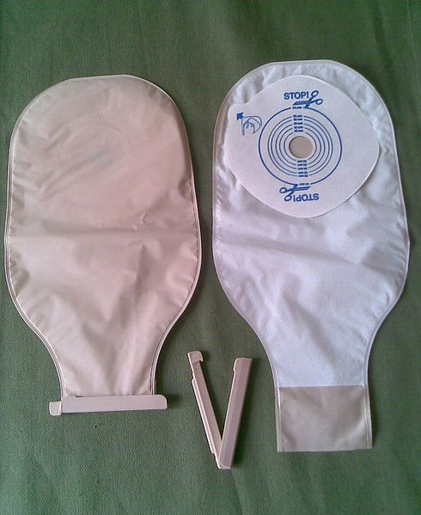
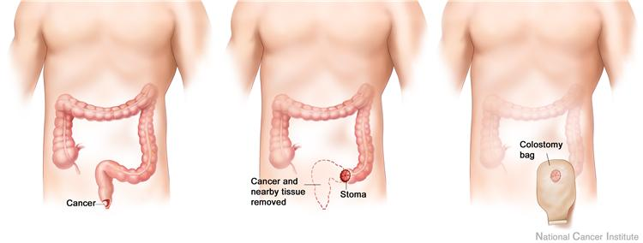
Δομή παρουσίασης
Φροντίδα και υπολογισμός μεγέθους στομίας,
Εκκένωση σάκου,
Εφαρμογή και αλλαγή σάκου.
“Ileostomy bag”, από Remedios44 διαθέσιμο με άδεια CC BY-SA 3.0
“Abdominoperineal resection”, από Tarawneh διαθέσιμο ως κοινό κτήμα

Slide 5
Απαραίτητη γνώση
Ανατομία του εντέρου,
Φυσιολογία της πέψης,
Παθοφυσιολογία του κατώτερου Γ.Σ. ,
Μετεγχειρητική φροντίδα και νοσηλευτικά προβλήματα ασθενή με κολοστομία / ειλεοστομία,
Επιπλοκές.

Slide 6
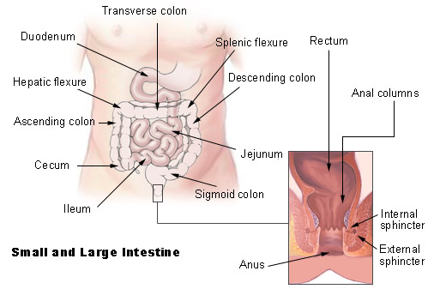
Ανατομία
“Illu intestine”, από Arcadian διαθέσιμο ως κοινό κτήμα

Slide 7
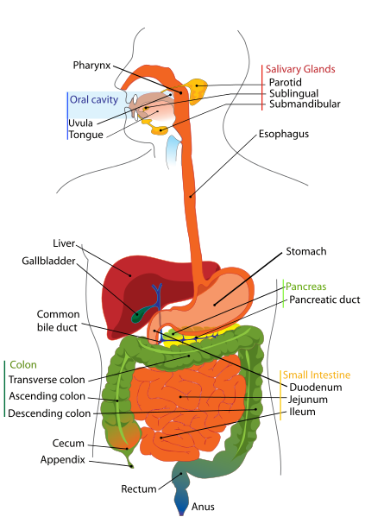
Η διαδικασία της πέψης
“Digestive system diagram en”, από Fvasconcellos διαθέσιμο ως κοινό κτήμα

Slide 8
Τι πρέπει να γνωρίζετε
Η λέξη «stoma» είναι ελληνικής προέλευσης και ορίζεται ως το στόμιο ή άνοιγμα (Bekkers et al 1995) που μπορεί να χρησιμοποιηθεί για την είσοδο ή έξοδο υγρών,
Κολοστομία, ειλεοστομία, ουρητηροστομία,
σχηματίζονται και διαμορφώνονται για να συλλέγουν κόπρανα και ούρα,
Στο Ηνωμένο Βασίλειο, σχηματίζονται περίπου 20.859 στομίες ετησίως και αυτές χωρίζονται σε κολοστομίες (11.002), ειλεοστομίες (8.361) και ουρητηροστομίες (1.496).
(Coloplast 2006)

Slide 9
Ειλεοστομία (1 από 4)
Είναι η εκστόμωση του ειλεού εκτός της περιτοναϊκής κοιλότητας μέσω ενός ανοίγματος που δημιουργείται στο κοιλιακό τοίχωμα - Δεξιά λαγόνια περιοχή.
Ενδείξεις (τραυματισμός κοιλίας, πολυποδίαση, Ca εντέρου, φλεγμονώδεις νόσους [ελκώδης κολίτιδα, νόσος Crohn]).
Μόνιμη (μόνιμη απώλεια φυσιολογικής λειτουργίας) ή προσωρινή (παράκαμψη αναστόμωσης για επίτευξη επούλωσης).
Εξερχόμενο περιεχόμενο: υδαρές, πράσινο, δύσοσμο, ερεθιστικό (εντερικά ένζυμα), ποσότητα αρχικά 1000-1200ml/24ωρο, στη συνέχεια 600-800ml/24ωρο.

Slide 10
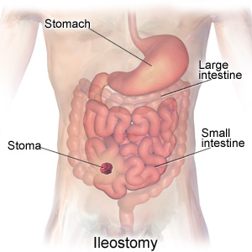
Ειλεοστομία (2 από 4)
"Source: Drugs.com Statistics, Q4 2011 (www.drugs.com)."

Slide 11
Ειλεοστομία (3 από 4)
Αναστροφή εντέρου και δημιουργία ειλεοστομίας περίπου 4-5 εκ. πάνω από την επιφάνεια του κοιλιακού τοιχώματος.
“Ileostomy001”, από Remedios44 διαθέσιμο ως κοινό κτήμα

Slide 12
Ειλεοστομία (4 από 4)
surgeryencyclopedia.com

Slide 13
Ανατομικές θέσεις κολοστομίας - ειλεοστομίας
κολοστομία
Σχηματισμένα κόπρανα
ειλεοστομία
Μη σχηματισμένα κόπρανα

Slide 14
Κολοστομία (1 από 4)
Είναι η εκστόμωση κάποιου σημείου του παχέως εντέρου μέσω ενός ανοίγματος στο κοιλιακό τοίχωμα,
Ενδείξεις: Ca παχέος εντέρου, φλεγμονώδεις παθήσεις, τραυματισμό, εντερική απόφραξη,
Μόνιμη ή προσωρινή,
Εξερχόμενο περιεχόμενο: εξαρτάται από το σημείο εκστόμωσης.
Ανιούσα κολοστομία – υδαρές,
Εγκαρσιοστομία – ημιυδαρής, δύσοσμη και ερεθιστική,
Kατιούσα κολοστομία & σιγμοειδοστομία – ημιυδαρής, σχηματισμένη.

Slide 15
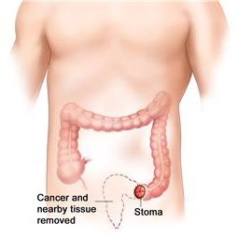
Κολοστομία (2 από 4)
“Abdominoperineal resection”, από Tarawneh διαθέσιμο ως κοινό κτήμα

Slide 16
Κολοστομία (4 από 4)
“Abdominoperineal resection”, από Tarawneh διαθέσιμο ως κοινό κτήμα

Slide 17
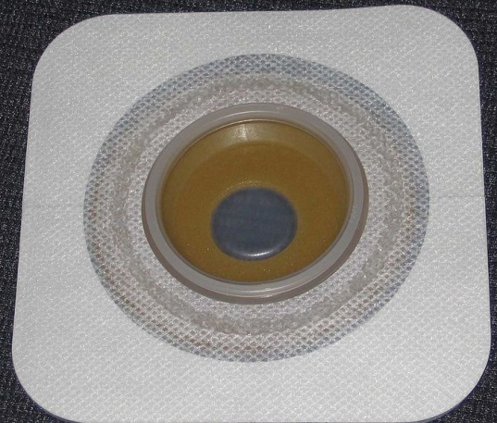
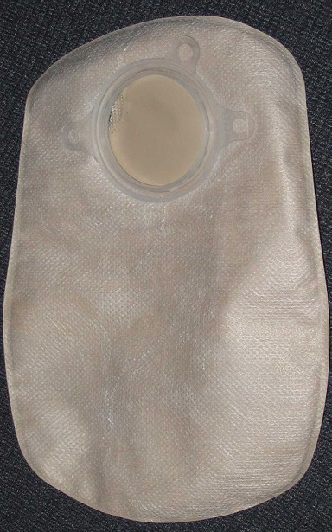
Ορολογία
Σάκος,
Παροχετευόμενος,
Μη παροχετευόμενος,
Σύστημα ενός τεμαχίου,
Σύστημα δύο τεμαχίων,
Περιστομιακό δέρμα,
Δερμοπροστατευτική βάση (φραγμός).
“OstomyWafer”, από BetacommandBot διαθέσιμο ως κοινό κτήμα
“OstomyPouch”, από BetacommandBot διαθέσιμο ως κοινό κτήμα
“Ileostomy bag”, από Remedios44 διαθέσιμο με άδεια CC BY-SA 3.0

Slide 18
Τέλος Ενότητας

Slide 19
Σημειώματα

Slide 20
Σημείωμα Αναφοράς
Copyright Τεχνολογικό Εκπαιδευτικό Ίδρυμα Αθήνας, Μερόπη Μπόυζικα 2014. Μερόπη Μπούζικα. «Χειρουργική Νοσηλευτική Ι (Ε). Ενότητα 1: Κολοστομία, ειλεοστομία». Έκδοση: 1.0. Αθήνα 2014. Διαθέσιμο από τη δικτυακή διεύθυνση: ocp.teiath.gr.

Slide 21
Σημείωμα Αδειοδότησης
Το παρόν υλικό διατίθεται με τους όρους της άδειας χρήσης Creative Commons Αναφορά, Μη Εμπορική Χρήση Παρόμοια Διανομή 4.0 [1] ή μεταγενέστερη, Διεθνής Έκδοση. Εξαιρούνται τα αυτοτελή έργα τρίτων π.χ. φωτογραφίες, διαγράμματα κ.λ.π., τα οποία εμπεριέχονται σε αυτό. Οι όροι χρήσης των έργων τρίτων επεξηγούνται στη διαφάνεια «Επεξήγηση όρων χρήσης έργων τρίτων».
Τα έργα για τα οποία έχει ζητηθεί άδεια αναφέρονται στο «Σημείωμα Χρήσης Έργων Τρίτων».
[1] http://creativecommons.org/licenses/by-nc-sa/4.0/
Ως Μη Εμπορική ορίζεται η χρήση:
που δεν περιλαμβάνει άμεσο ή έμμεσο οικονομικό όφελος από την χρήση του έργου, για το διανομέα του έργου και αδειοδόχο
που δεν περιλαμβάνει οικονομική συναλλαγή ως προϋπόθεση για τη χρήση ή πρόσβαση στο έργο
που δεν προσπορίζει στο διανομέα του έργου και αδειοδόχο έμμεσο οικονομικό όφελος (π.χ. διαφημίσεις) από την προβολή του έργου σε διαδικτυακό τόπο
Ο δικαιούχος μπορεί να παρέχει στον αδειοδόχο ξεχωριστή άδεια να χρησιμοποιεί το έργο για εμπορική χρήση, εφόσον αυτό του ζητηθεί.

Slide 22
Επεξήγηση όρων χρήσης έργων τρίτων
©
Δεν επιτρέπεται η επαναχρησιμοποίηση του έργου, παρά μόνο εάν ζητηθεί εκ νέου άδεια από το δημιουργό.
διαθέσιμο με άδεια CC-BY
Επιτρέπεται η επαναχρησιμοποίηση του έργου και η δημιουργία παραγώγων αυτού με απλή αναφορά του δημιουργού.
διαθέσιμο με άδεια CC-BY-SA
Επιτρέπεται η επαναχρησιμοποίηση του έργου με αναφορά του δημιουργού, και διάθεση του έργου ή του παράγωγου αυτού με την ίδια άδεια.
διαθέσιμο με άδεια CC-BY-ND
Επιτρέπεται η επαναχρησιμοποίηση του έργου με αναφορά του δημιουργού.
Δεν επιτρέπεται η δημιουργία παραγώγων του έργου.
διαθέσιμο με άδεια CC-BY-NC
Επιτρέπεται η επαναχρησιμοποίηση του έργου με αναφορά του δημιουργού.
Δεν επιτρέπεται η εμπορική χρήση του έργου.
διαθέσιμο με άδεια CC-BY-NC-SA
Επιτρέπεται η επαναχρησιμοποίηση του έργου με αναφορά του δημιουργού
και διάθεση του έργου ή του παράγωγου αυτού με την ίδια άδεια.
Δεν επιτρέπεται η εμπορική χρήση του έργου.
διαθέσιμο με άδεια CC-BY-NC-ND
Επιτρέπεται η επαναχρησιμοποίηση του έργου με αναφορά του δημιουργού.
Δεν επιτρέπεται η εμπορική χρήση του έργου και η δημιουργία παραγώγων του.
διαθέσιμο με άδεια
CC0 Public Domain
Επιτρέπεται η επαναχρησιμοποίηση του έργου, η δημιουργία παραγώγων αυτού και η εμπορική του χρήση, χωρίς αναφορά του δημιουργού.
διαθέσιμο ως κοινό κτήμα
Επιτρέπεται η επαναχρησιμοποίηση του έργου, η δημιουργία παραγώγων αυτού και η εμπορική του χρήση, χωρίς αναφορά του δημιουργού.
χωρίς σήμανση
Συνήθως δεν επιτρέπεται η επαναχρησιμοποίηση του έργου.

Slide 23
Διατήρηση Σημειωμάτων
Οποιαδήποτε αναπαραγωγή ή διασκευή του υλικού θα πρέπει να συμπεριλαμβάνει:
το Σημείωμα Αναφοράς
το Σημείωμα Αδειοδότησης
τη δήλωση Διατήρησης Σημειωμάτων
μαζί με τους συνοδευόμενους υπερσυνδέσμους.

Slide 24
Χρηματοδότηση
Το παρόν εκπαιδευτικό υλικό έχει αναπτυχθεί στo πλαίσιo του εκπαιδευτικού έργου του διδάσκοντα.
Το έργο «Ανοικτά Ακαδημαϊκά Μαθήματα στο ΤΕΙ Αθήνας» έχει χρηματοδοτήσει μόνο την αναδιαμόρφωση του εκπαιδευτικού υλικού.
Το έργο υλοποιείται στο πλαίσιο του Επιχειρησιακού Προγράμματος «Εκπαίδευση και Δια Βίου Μάθηση» και συγχρηματοδοτείται από την Ευρωπαϊκή Ένωση (Ευρωπαϊκό Κοινωνικό Ταμείο) και από εθνικούς πόρους.

